Slide 1


Projet Fin d’Etudes en vue de l’obtention du diplôme de
Diplôme National d’Ingénieur en Informatique
(Spécialité: ISIAD)
Création d'un système complet de gestion de données et d'interface utilisateur pour les experts travaillant sur la plateforme E-Tafakna
Réalisé par:
Helmi HAMDI
Encadrant académique:
Mme. Hanen BOUHADDA
Encadrants professionnels:
Mr.Fares SGHAIER
Mme.Nourchen MEZNI
Année Universitaire 2023 - 2024

Slide 2
Plan
Introduction
Cadre général du projet
Problématique
Solution
Identification des besoins
Conception
Réalisation
Conclusion & Perspectives
2

Slide 3
Introduction
3

Slide 4




Introduction
Transformation numérique des entreprises manufacturières :
Industrie 4.0.
Mise en place d’un logiciel de pilotage de la fabrication (MES).
Indicateurs de performance (KPI) de l’usine à travers des tableaux de bord.
Dans ce cadre se situe notre projet réalisé au sein de l’entreprise ADDIXO.
4

Slide 5
Cadre général du projet
5

Slide 6
E-Tafakna
6

Slide 7
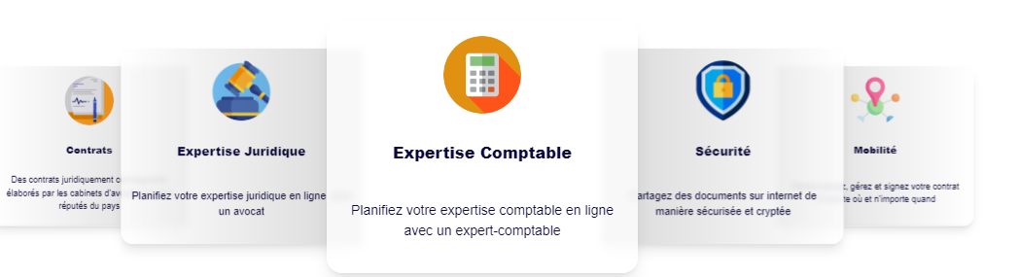
Les Serices d’E-Tafakna
7

Slide 8



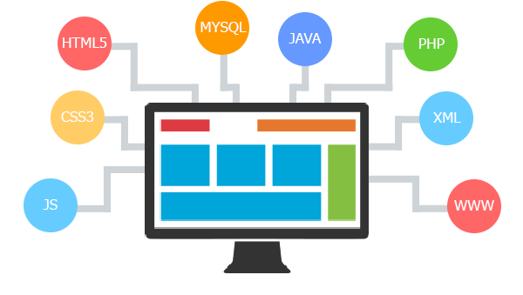
Domaine d’expertise
E-TAFAKNA

Slide 10
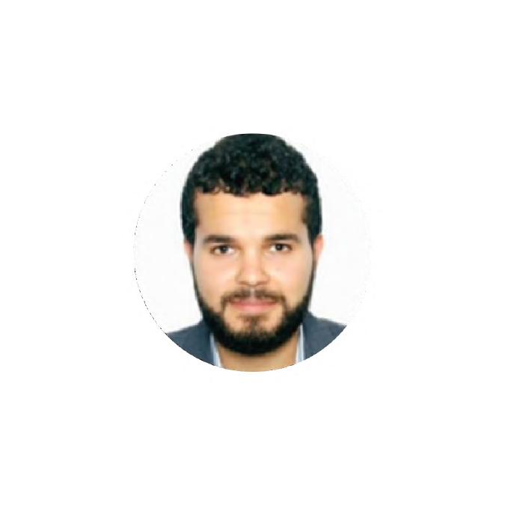
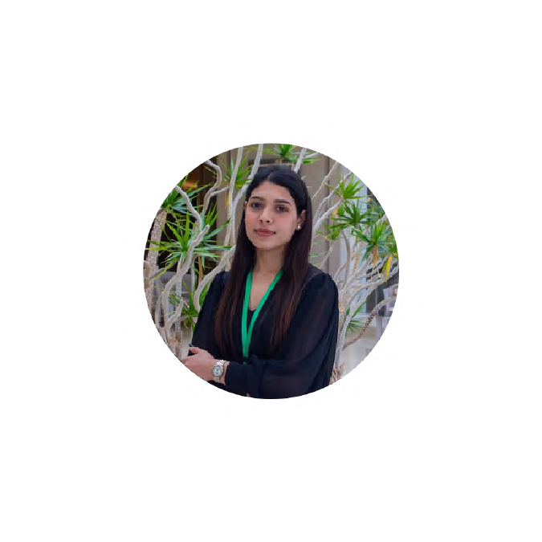
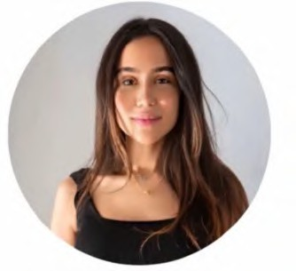
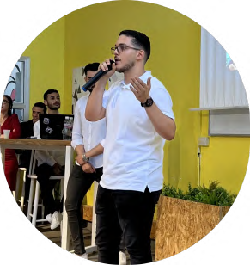
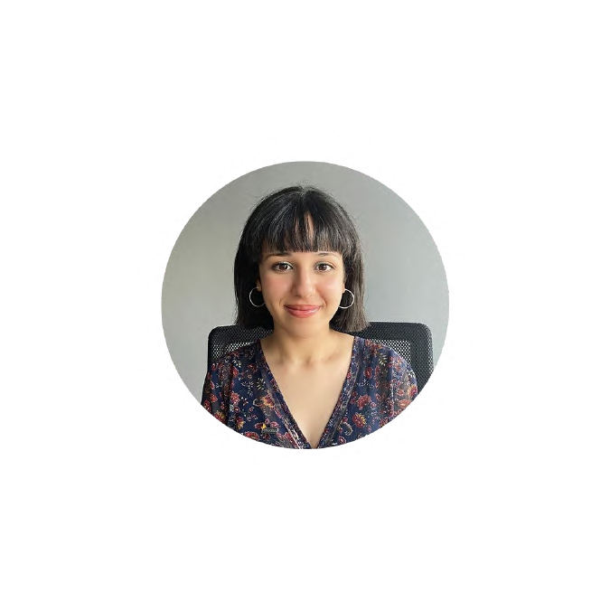

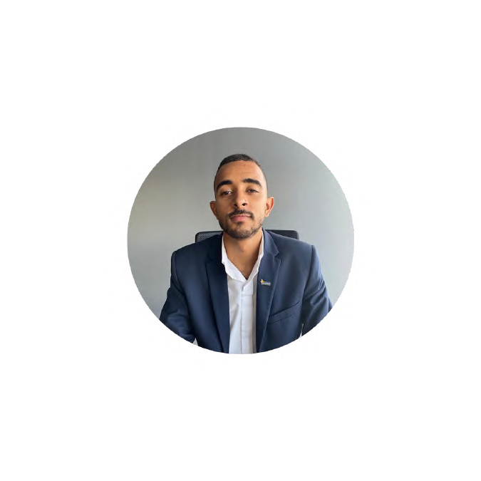
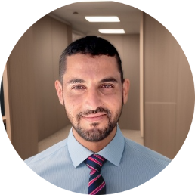
L’équipe :
Norchen Mezni
CEO & Fondatrice de E-TAFAKNA
Fares Sghaier
Ingénieur
Développeur Full Stack
Ala Bahri
Développeur AI
Chercheur en intelligence artificielle
Wijden Yazidi
Développeur Full Stack
Nour Jebali
Account Manager
Wided Gharbi
Développeur Full Stack
Ghazi Rebhi
Community Manager
Helmi Hamdi
Développeur Full Stack
8

Slide 11
Problématique
11

Slide 12


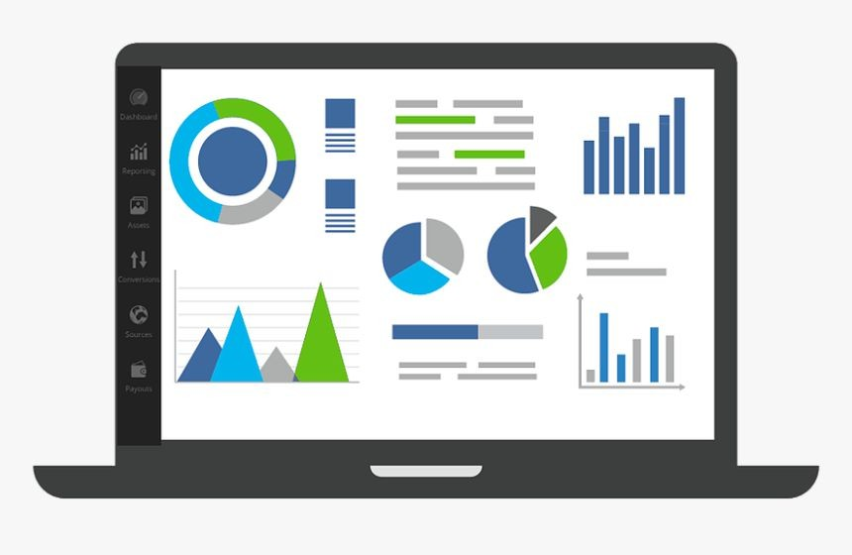
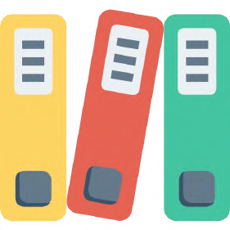



Problématique
Données dispersées
+
Non organisées
Manque des tableaux de bord
Manque de la planification et la gestion des réunions
Mauvaise interprétation des données.
Nécessité de la création et le développement d’une solution pour l’amélioration de la visibilité et la planification des réunions
12

Slide 13
Solution
13

Slide 14


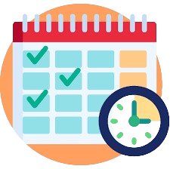

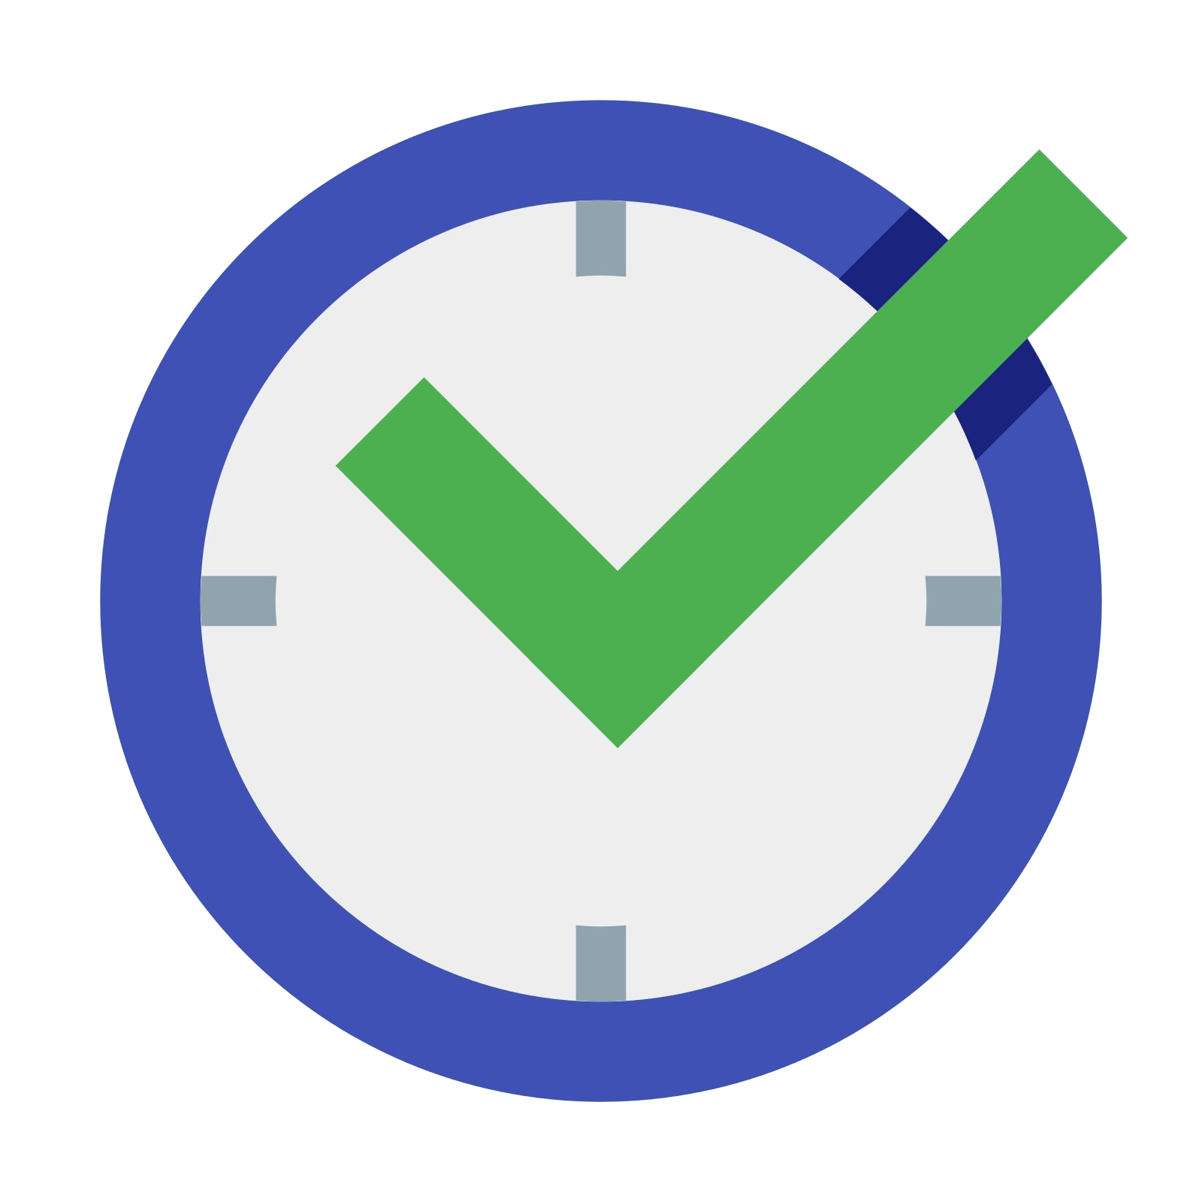

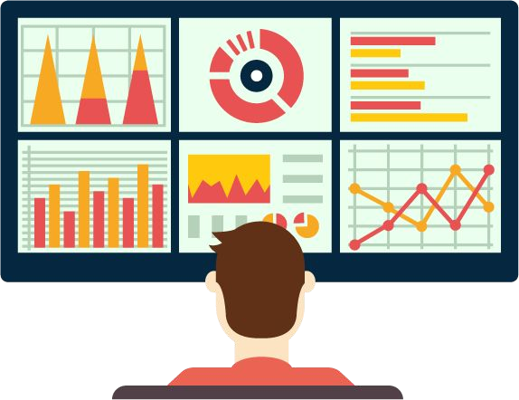
Solution
Développement d’une applications web permettant aux avocats et comptables d’accéder facilement à des informations essentielles
Visibilité globale et détaillée sur les reunions programmées.
Résultats en temps réel et disponibilité en tout temps.
Rassembler les avis d’experts sur un sujet spécifique
Facilité les interpretations des données clients
Accès sécurisé et rapide aux documents spécifiques
14

Slide 15
Identification des besoins
15

Slide 16


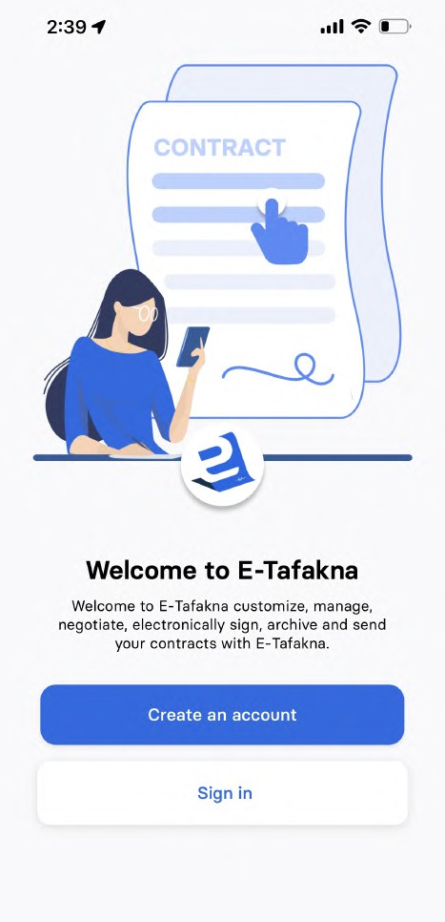
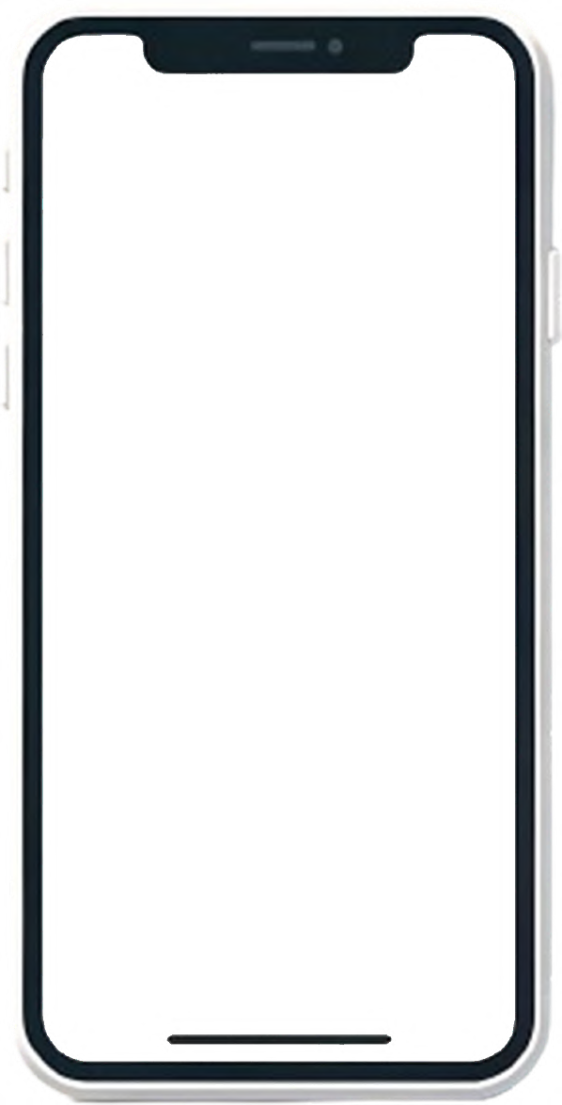


Acteurs
Client
Administrateur
Avocat
Comptable

Slide 17


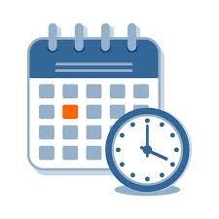
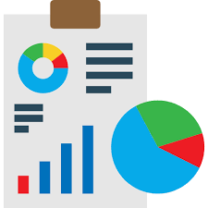


Besoins fonctionnels
S’authentifier
Gérer des notes
Gérer calendrier
Visualiser des graphiques
Gérer des fichiers spécifiques
Gérer Profile

Slide 18




Gérer des rendez-vous en ligne
Gérer la listes des clients
Envoyer des notifications
Engager une conversation de chat
18

Slide 19



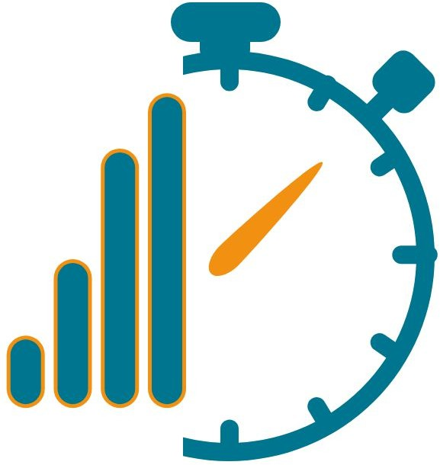
Besoins non fonctionnels
▷ Extensibilité
▷ Ergonomie et Utilisabilité
▷ Sécurité
▷ Performance et Fiabilité

Slide 20
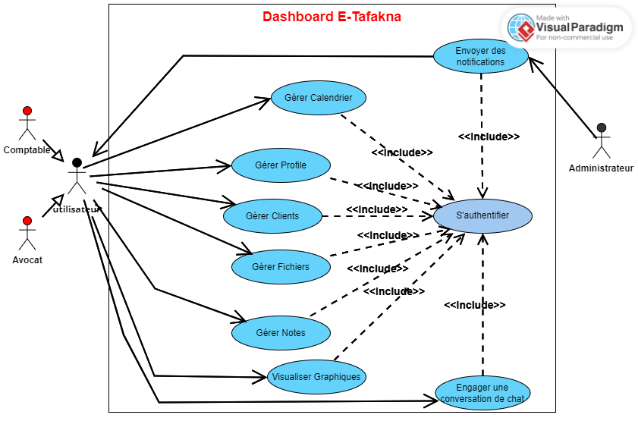
Diagrammes des cas d’utilisation global

Slide 21
Conception
20

Slide 22
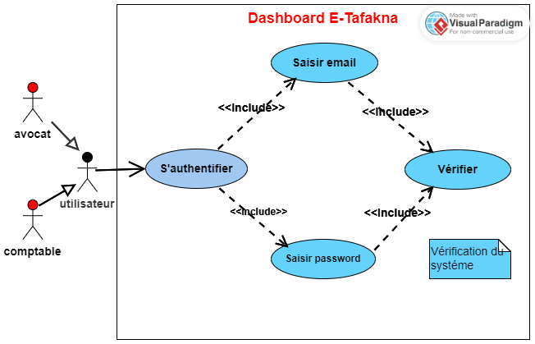
Diagramme de cas d’utilisation « S’authentifier »

Slide 23
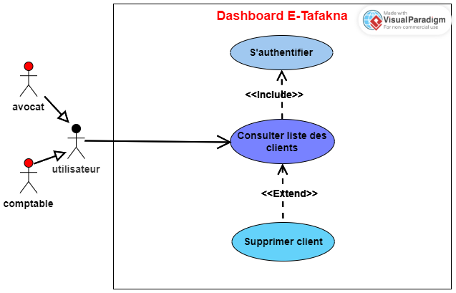
Diagramme de cas d’utilisation « Gérer Client »

Slide 24
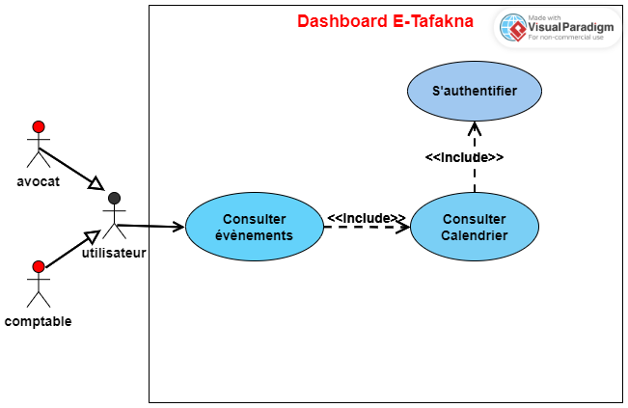
Diagramme de cas d’utilisation « Gérer Calendrier »

Slide 25
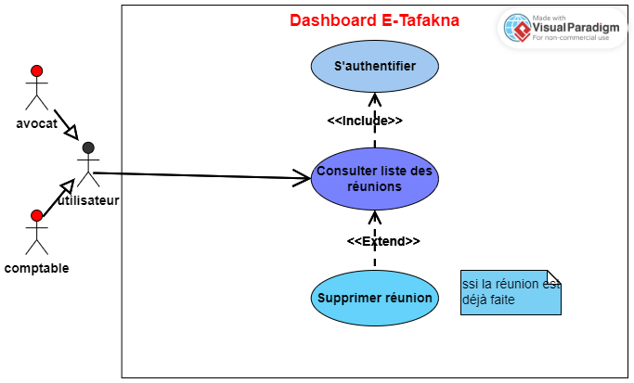
Diagramme de cas d’utilisation « Gérer Réunion »

Slide 26
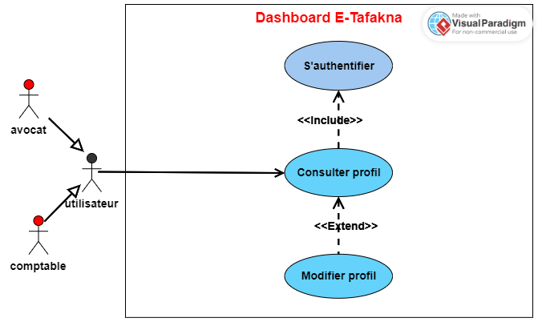
Diagramme de cas d’utilisation « Gérer Profil »

Slide 27
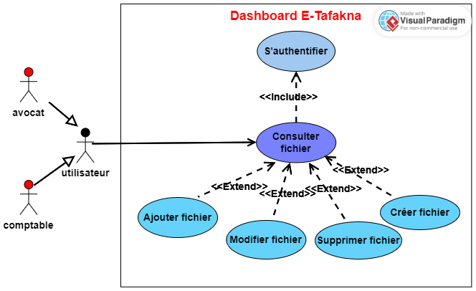
Diagramme de cas d’utilisation « Gérer fichier »

Slide 28
Diagramme de cas d’utilisation « Gérer fichier »

Slide 29
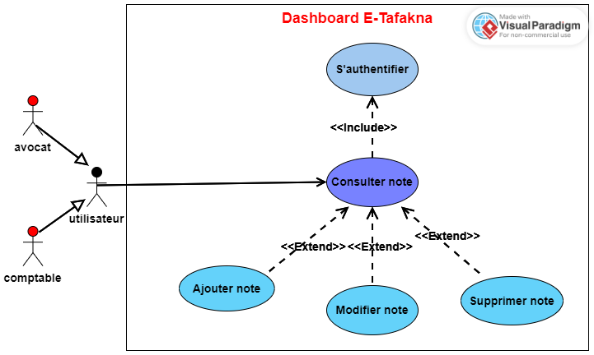
Diagramme de cas d’utilisation « Gérer note»

Slide 30
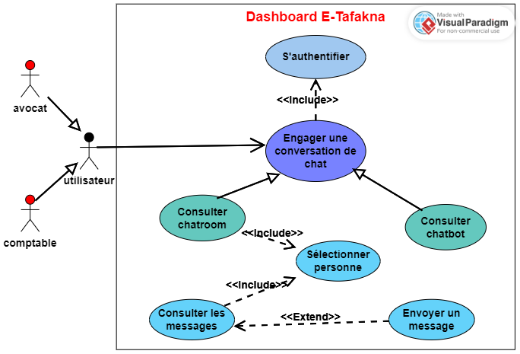
Diagramme de cas d’utilisation « Conversation de chat »

Slide 31
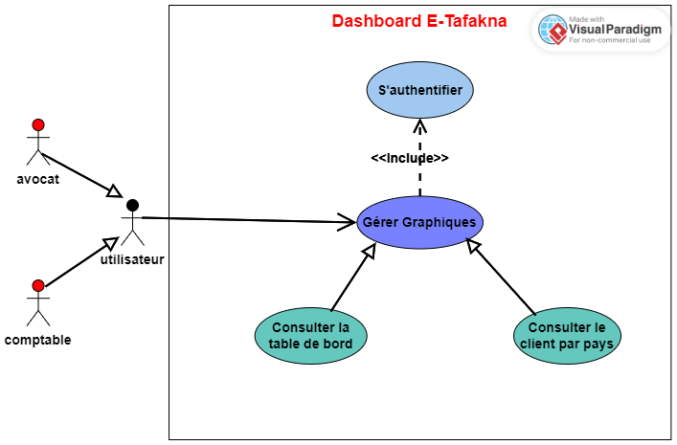
Diagramme de cas d’utilisation « Visualiser des graphiques »

Slide 32
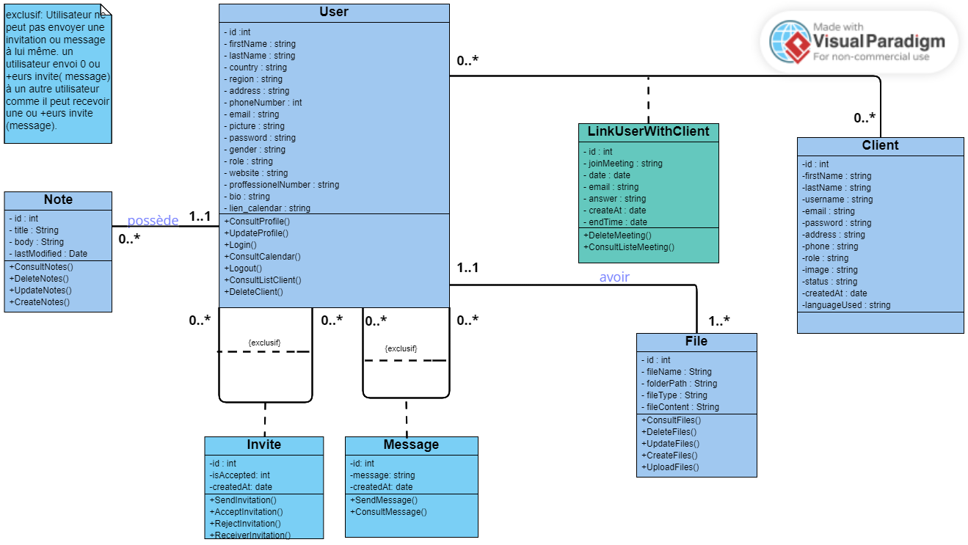
Diagramme de classes

Slide 33
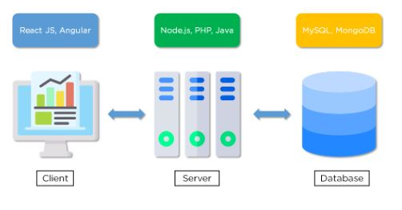
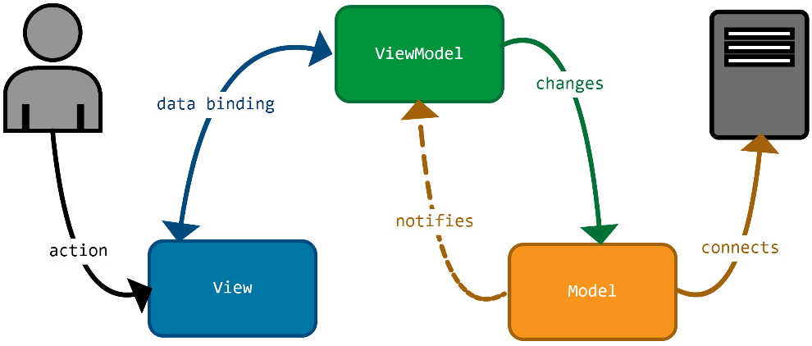
Architecture
Architecture:
Modèle MVVM:
Base de donnée : permet de récupérer les informations dans la base de données.
Client : permet de présenter les données du modèle à l’utilisateur.
Contrôleur : responsable de la logique du code et la prise des décisions.

Slide 34
Réalisation
23

Slide 35





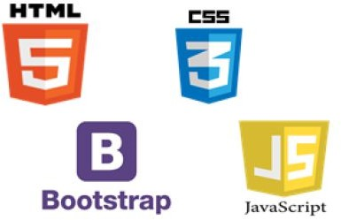


Outils
24

Slide 36
Tableau de “bord « Qualité »
25

Slide 37
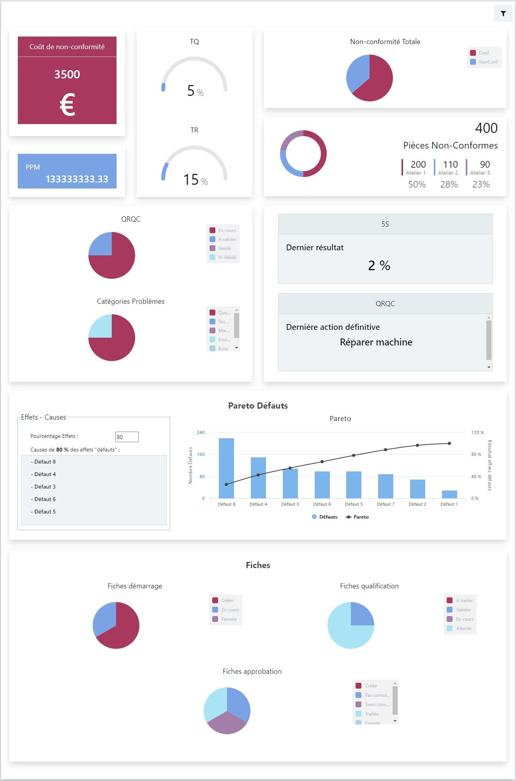
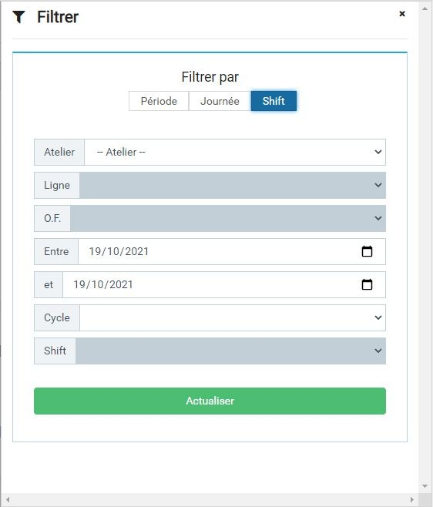
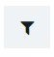

Slide 38
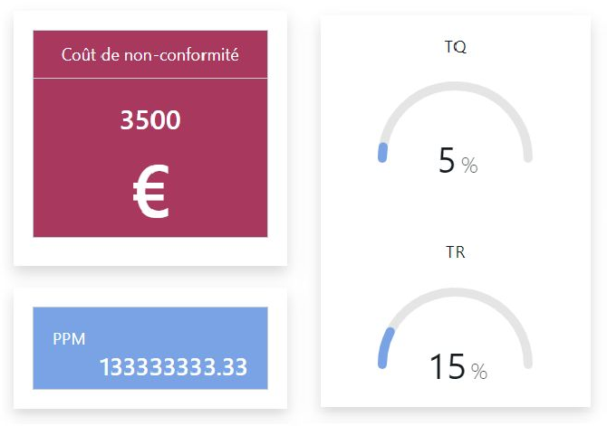
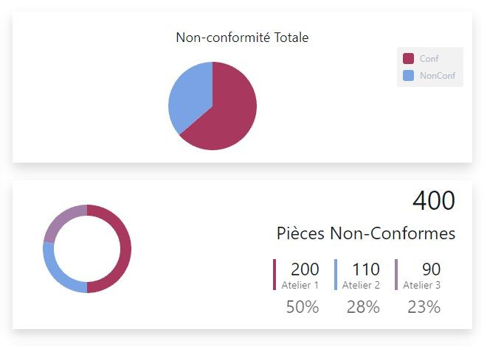

Slide 39
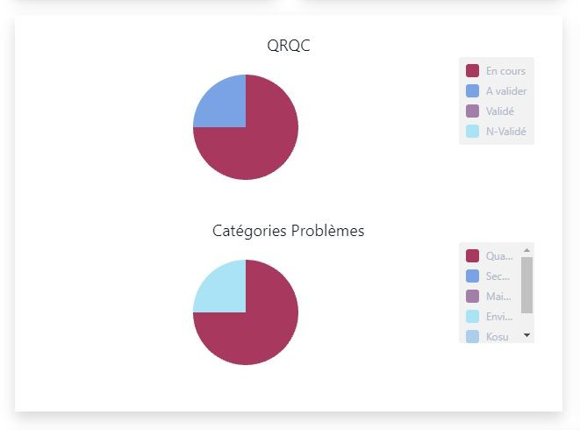
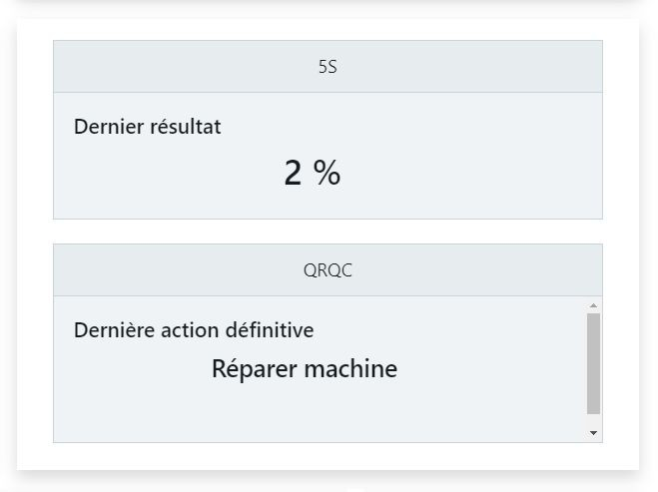

Slide 40
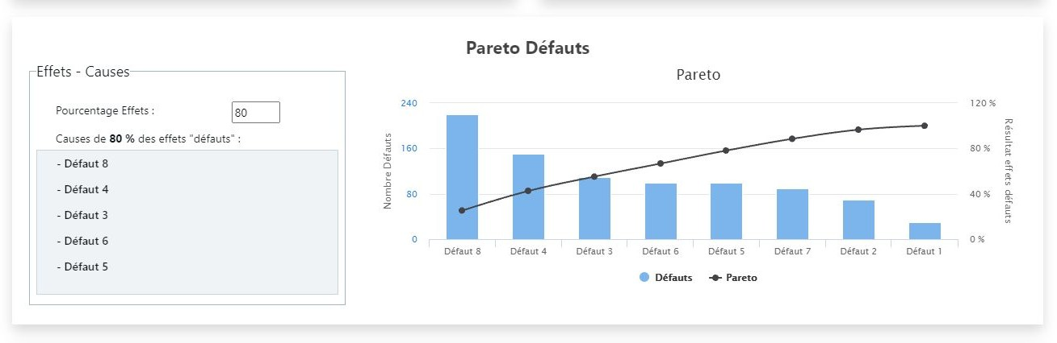

Slide 41
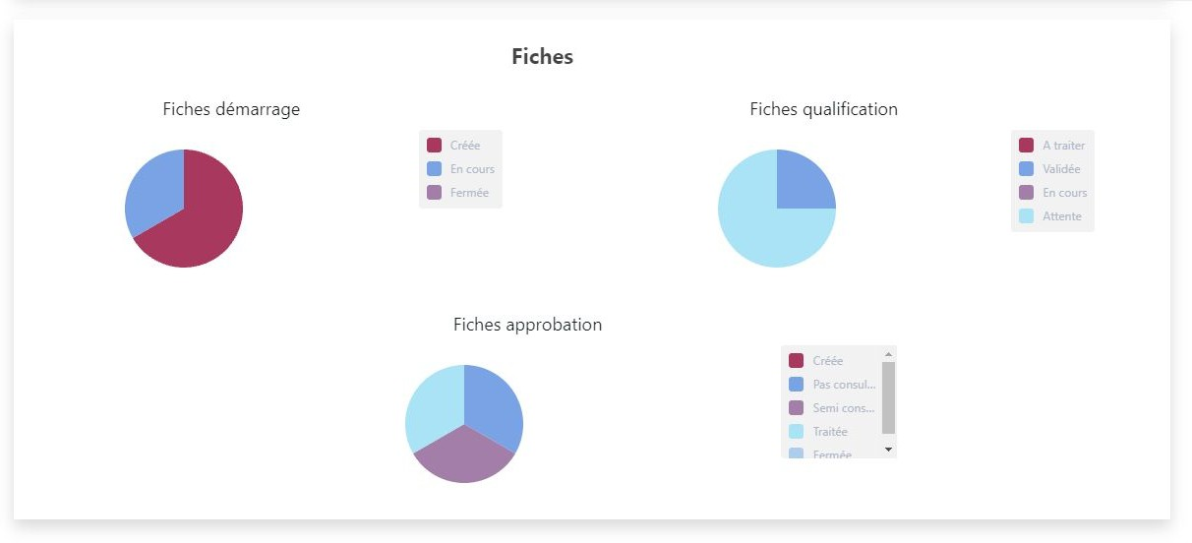

Slide 42
Tableau de bor“d « Maintenance »
31

Slide 43
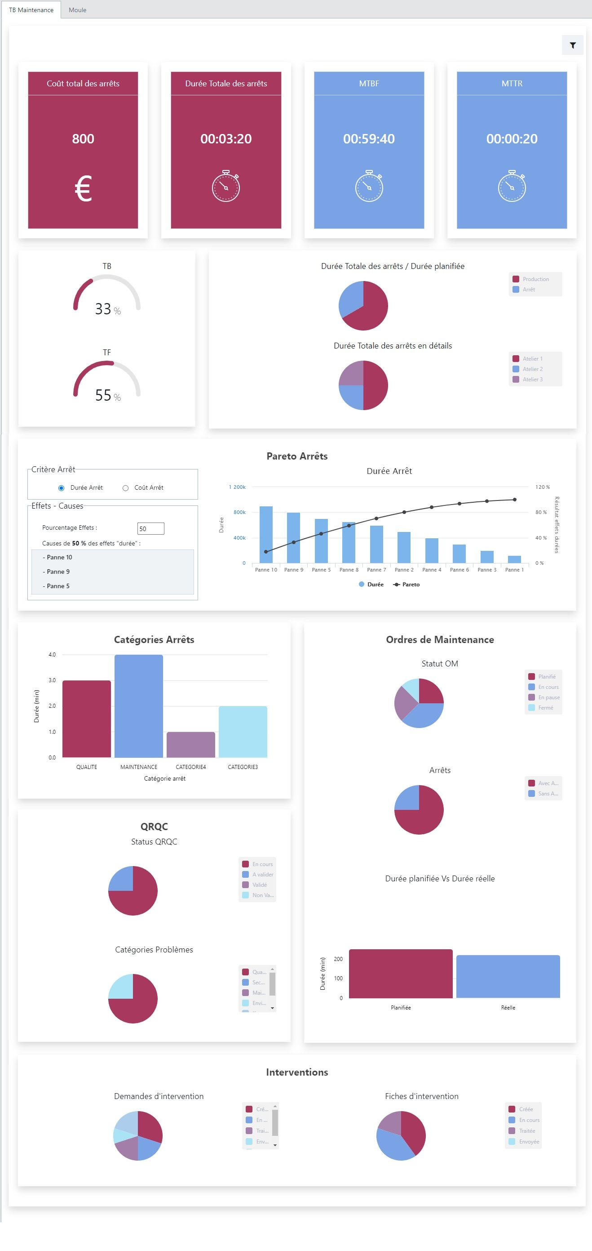

Slide 44
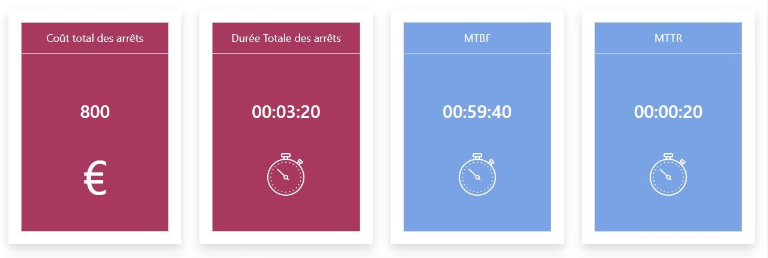
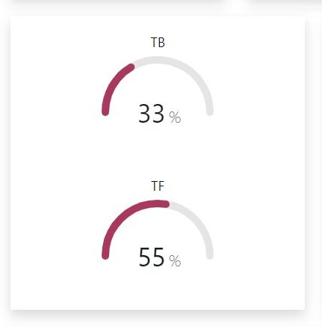
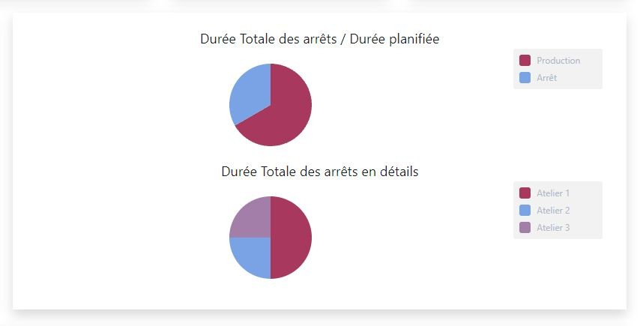

Slide 45
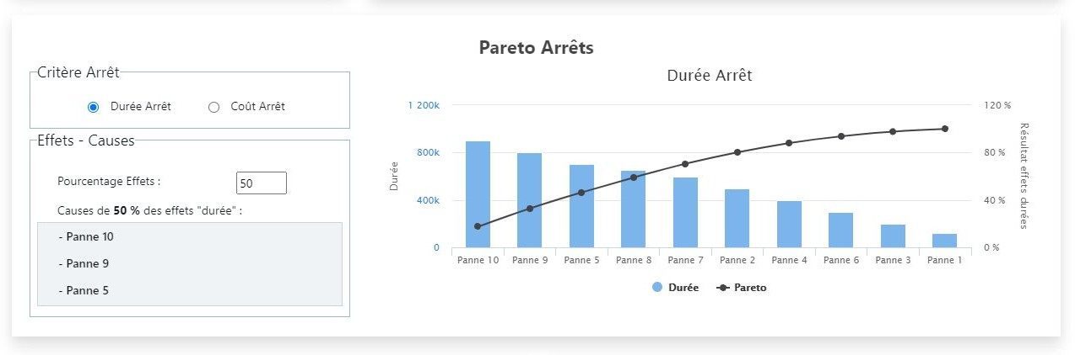
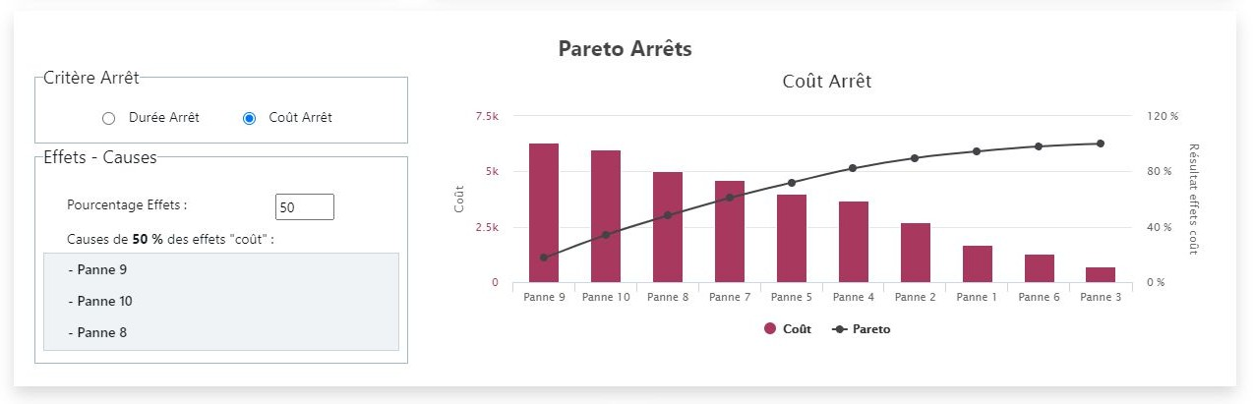

Slide 46
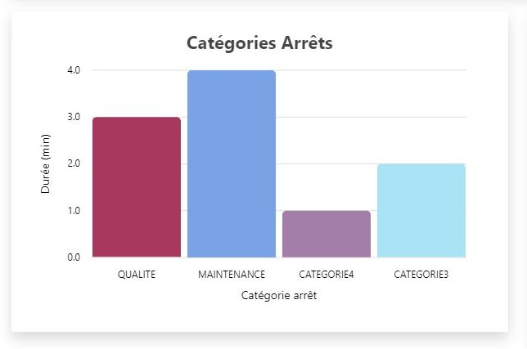
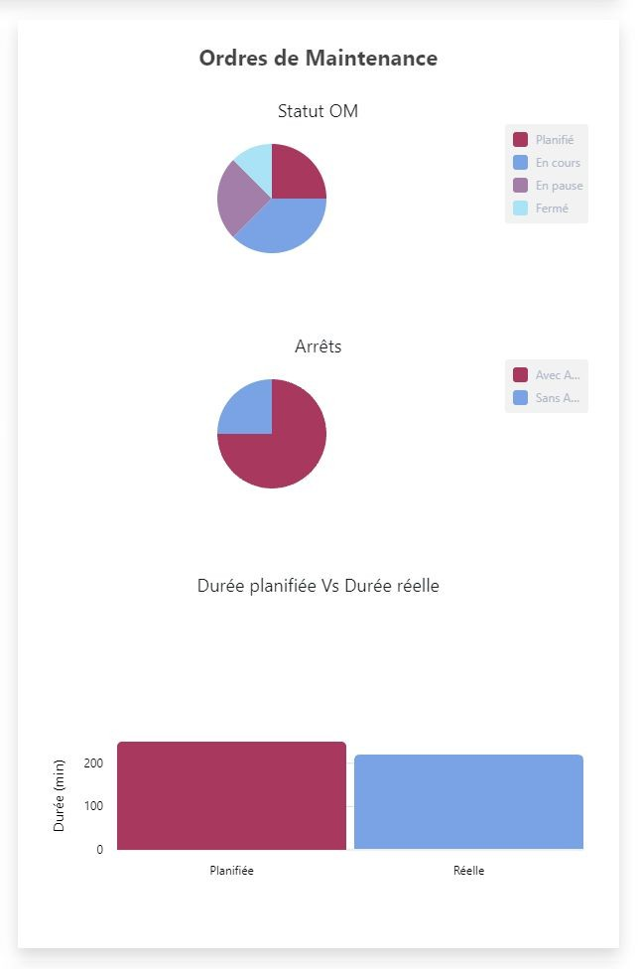


Slide 47




Slide 48



Slide 49
Conclusion & Perspectives
“
Les tableaux de bord développés ont permis d’avoir une vue globale et historique pour toute
l’usine.
Ces modules ont améliorés les performances du logiciel de pilotage de fabrication « ADDIXO Smart Factory ».
Ces tableaux de bord peuvent êtres améliorés par l’ajout de nouveaux indicateurs de performances. Ainsi, nous pouvons ajouter d’autres tableaux de bord spécifiques pour les autres modules.
38

Slide 50
Merci !
39

